Slide 1
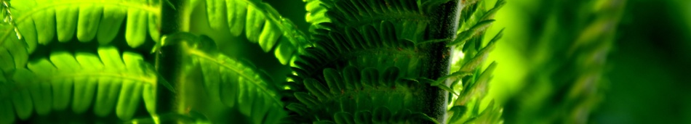
Výživa a dýchanie rastlín
Vytvorila: Mgr. Ivana Sokolská

Slide 2
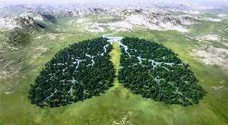
„pľúca Zeme“

Slide 3
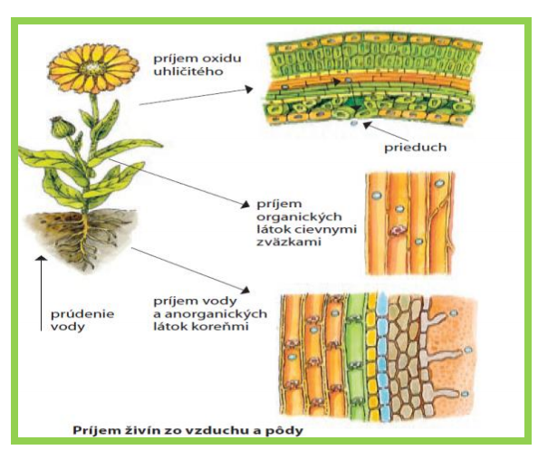
rastliny získavajú anorganické látky z neživej prírody – z pôdy a vzduchu

Slide 4
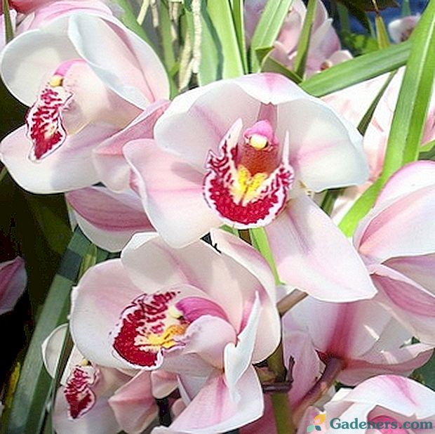
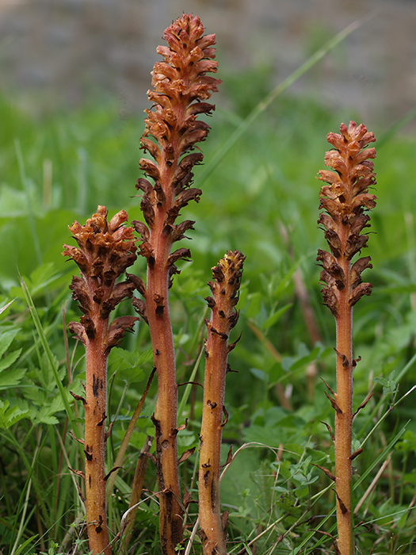
Rastliny podľa spôsobu získavania energie
autotrofné: zelené rastliny (chlorofyl), ktoré vytvárajú organické látky (cukry) z anorganických látok (oxidu uhličitého a vody)
- sebestačné, producenty
heterotrofné: neobsahujú chlorofyl a nevytvárajú organické látky
- saprofytické: z odumretých organizmov (orchidea)
- parazitické: zo živých organizmov (záraza)

Slide 5
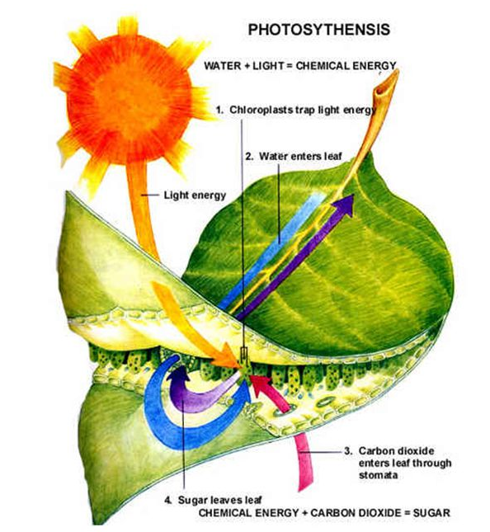
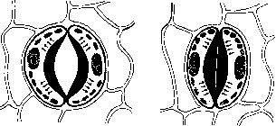
Autotrofné – FOTOSYNTÉZA
CO2 + H2O C6H12O6 + O2
potrebná energia
(zo slnečného žiarenia)
chlorofyl

Slide 6
DÝCHANIE
výmena plynov (kyslíka, oxidu uhličitého)
medzi vonkajším prostredím a organizmom
O2 + C6H12O6 CO2 + H2O
energia sa uvoľňuje

Slide 7
Porovnanie procesu fotosyntézy a dýchania
vzniká voda
vzniká kyslík
vzniká oxid uhličitý
uvoľňuje sa energia
spotrebúva sa kyslík
spotrebúva sa oxid uhličitý
vzniká glukóza
spotrebúva sa voda
dodáva sa slnečná energia
je potrebný chlorofyl
rozkladá sa glukóza

Slide 8
Fotosyntéza
vzniká kyslík
spotrebúva sa oxid uhličitý
vzniká glukóza
spotrebúva sa voda
dodáva sa slnečná energia
je potrebný chlorofyl

Slide 9
Dýchanie
vzniká voda
vzniká oxid uhličitý
uvoľňuje sa energia
spotrebúva sa kyslík
rozkladá sa glukóza

